Slide 1

SENTENTIAE SIMPLICĒS
II
CASUS ACCUSATIVUS
LINGVA LATINA

Slide 2
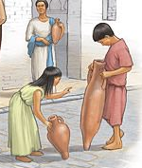
Accusatīvus cāsus Obiectī proprius est:
EXEMPLI GRATIA:
Iulia Marcum vocat.
Marcus Iuliam vocat.
“Iulia” casus Nōminātīvus est.
“Marcus” casus Nōminātīvus est.
“Marcum” casus Accusatīvus est.
“Iuliam” casus Accusatīvus est.
Cāsus Accusatīvus in numero singulari desinit in -m
Marcum est accusatīvus masculinus singularis
Iuliam est accusatīvus femininus singularis

Slide 3
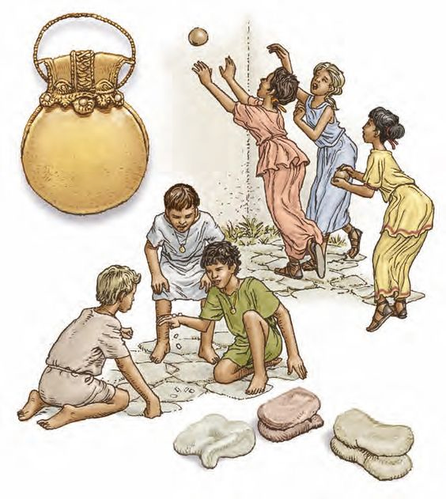
Cāsus Accusatīvus indicat Obiectum verbī transitīvī :
EXEMPLI GRATIA:
Iulia Marcum vocat.
Marcus Iuliam vocat.
SVBIECTVM
OBIECTVM
VERBVM
SVBIECTVM
OBIECTVM
VERBVM
SING.
SING.
SING.
SING.
Puellae Marcum vocant.
Pueri Iuliam vocant.
SVBIECTVM
OBIECTVM
VERBVM
SVBIECTVM
OBIECTVM
VERBVM
PL.
PL.
PL.
PL.
Nōminātīvus Cāsus Subiectī proprius est.

Slide 4
Accusatīvus pluralis:
EXEMPLI GRATIA:
Puella servos vocat.
Puer ancillas vocat.
“servos” est casus Accusatīvus.
“ancillas” est casus Accusatīvus.
Discipulus verba scribit.
“verba” est casus Accusatīvus.
In numero plūrāli cāsus Accusatīvus desinit in –os/-as/-a
servos est accusatīvus masculinus plūrālis
ancillas est accusatīvus femininus plūrālis
verba est accusatīvus neuter plūrālis

Slide 5
SVMMARIVM:
servum ≠ servos
ancillam ≠ ancillas
Puella servum vocat.
Puer ancillam vocat.
SVBIECTVM
OBIECTVM
VERBVM
SVBIECTVM
OBIECTVM
VERBVM
ACC. SING
ACC. SING
Puella servos vocat.
Puer ancillas vocat.
SVBIECTVM
OBIECTVM
VERBVM
SVBIECTVM
OBIECTVM
VERBVM
ACC. PL.
ACC. PL.

Slide 6
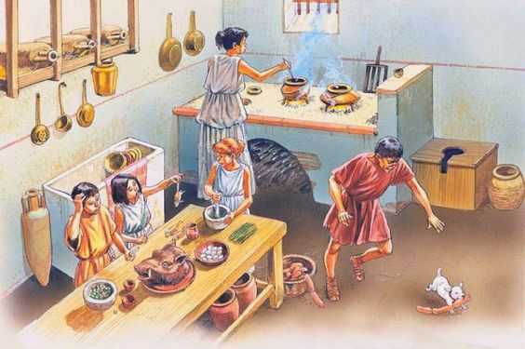
NOMINATIVVS | MASCVLINVM | FEMININVM | NEVTRVM
SINGVLARIS | -VS / -ER | -A | -VM
PLVRALIS | -I | -AE | -A
ACCVSATIVVS | MASCVLINVM | FEMININVM | NEVTRVM
SINGVLARIS | -VM | -AM | -VM
PLVRALIS | -OS | -AS | -A

